Slide 1



Slide 2

ORAÇÃO INICIAL
Senhor,
chamaste-me a ser catequista
na Tua Igreja e na minha Paróquia.
Confiaste-me a missão de anunciar a Tua Palavra,
de denunciar o pecado,
de testemunhar, com a minha vida, os valores do Evangelho.
É pesada, Senhor, a minha responsabilidade,
mas confio na Tua graça.
Faz-me Teu instrumento para que venha o Teu Reino,
Reino de amor e de Paz, de Fraternidade e Justiça.
Ámen.

Slide 3
Caminhada da Quaresma 2020
DEPARTAMENTO DIOCESANO DA CATEQUESE DE INFÂNCIA

Slide 4

Lema Diocesano…
Família, vocação de Amor e caminho de Santidade!
Na Diocese de Aveiro…
Esta proposta de caminhada assenta nos pressupostos do Programa Diocesano de Pastoral para 2019/2020, e dá especial relevo aos seguintes objetivos do programa:
- Dar atenção à família como Igreja doméstica, para que possa cumprir a sua missão de ser a primeira escola onde, com amor se acolha a vida, se celebre a fé e se promova o desenvolvimento social.
- Impulsionar a vivência do Domingo, dia do Senhor, como tempo de oração, de descanso e de convívio.
(Programa Diocesano de Pastoral 2019/2020, Objetivos específicos/ operativos)

Slide 5
Em tempo de Quaresma
Na Quaresma a liturgia despe-se dos seus aleluias e glórias, convidando-nos a um estreitamento de vida, a um despojamento do supérfluo, a um tempo de germinação escondida e profunda, iluminada sempre por uma esperança e uma espera.

Slide 6
Com um Lema…
O lema desta caminhada não pode ser outro que não o do Programa Diocesano de Pastoral:
Família, vocação de amor e caminho de santidade.
acompanhando a liturgia…
As seis semanas da Quaresma dividem-se em três etapas, marcadas pelos Evangelhos correspondentes: os dois primeiros domingos, com as tentações e a transfiguração do Senhor; os três seguintes, com as catequeses batismais da samaritana (água), do cego (luz) e Lázaro (vida), e, finalmente, o domingo sexto, chamado de Ramos ou da Paixão, que inaugura a Semana Santa.

Slide 7
Com um Lema…
acompanhando a liturgia…
Também as primeiras leituras destes domingos têm uma organização interior que dá um sentido especial à Quaresma, sobretudo no ciclo A.
São seis momentos significativos da História da Salvação:
a criação do mundo, Abraão, o Êxodo e Moisés, o rei David, os profetas e o Servo de Javé.
Tudo isso ajuda a entender a Quaresma como um caminho de crescente preparação para a celebração da Páscoa.

Slide 8
Com propostas concretas…
Dimensões fundamentais para esta vivência:
- Comunitária;
- Familiar;
- Grupo.

Slide 9
Dimensão comunitária
Em cada semana é proposto um desafio de vida
(partindo do Evangelho dessa semana)
Como:
Peça semanal no painel com o desafio:
- 1.º domingo: ESCOLHE
- 2.º domingo: ENCONTRA
- 3.º domingo: SACIA-TE
- 4.º domingo: ACREDITA
- 5.º domingo: SERVE
- Domingo de Ramos: VIVE
- Domingo de Páscoa: ícone de JESUS CRISTO RESSUSCITADO

Slide 10

O Painel como está…

Slide 11

1.º domingo
ESCOLHE

Slide 12

2.º domingo
ENCONTRA

Slide 13

3.º domingo
SACIA-TE

Slide 14

4.º domingo
ACREDITA

Slide 15

5.º domingo
SERVE

Slide 16

Domingo de Ramos
VIVE

Slide 17

Domingo de Páscoa
CRISTO RESSUSCITADO

Slide 18
Dimensão comunitária
É também proposto que, no cortejo de entrada da Eucaristia,
sejam apresentados símbolos semanais da caminhada:
- 1.º domingo: CRUZ DE MADEIRA COM PANO ROXO
- 2.º domingo: LENÇOL BRANCO
- 3.º domingo: TAÇA DE ÁGUA
- 4.º domingo: VELA ACESA
- 5.º domingo: PLACA “JNRJ”
- Domingo de Ramos: COROA DE ESPINHOS
- Domingo de Páscoa: LENÇOL BRANCO
Nas comunidades cristãs onde isso for relevante, poderá fazer-se, uma recolha de bens para instituições (Conferências vicentinas, grupo Cáritas, …)

Slide 19
Resumindo…
Domingo
Desafio semanal
Símbolo semanal
1.º domingo
“ESCOLHE”
CRUZ DE MADEIRA C/ PANO
permanece até 6ª feira–santa
2.º domingo
“ENCONTRA”
LENÇOL BRANCO
aos pés da cruz até Sábado Santo
3.º domingo
“SACIA-TE”
TAÇA DE ÁGUA
4.º domingo
“ACREDITA”
VELA ACESA
5.º domingo
“SERVE”
PLACA «JNRJ»
Domingo de Ramos
“VIVE”
COROA DE ESPINHOS
Páscoa
ÍCONE JC
RESSUSCITADO
LENÇOL BRANCO

Slide 20
Dimensão familiar
Em linha com os objetivos do Plano Diocesano de Pastoral,
é proposta a todas as famílias a vivência semanal da Eucaristia.
É proposto um breve tempo de reflexão e oração em família.
Materiais disponíveis nas folhas semanais.

Slide 21
Dimensão de grupo
Aos catequizandos do 1.º ao 6.º ano são apresentadas, nas folhas semanais, as seguintes propostas:
- Oração diária;
- Atividade prática;
- Ação semanal;
- Desafio à participação ativa nas propostas de vivência comunitária da Fé.

Slide 22
Folhas semanais (exemplo)
1ª Semana da Quaresma | ESCOLHE
Evangelho | Mateus 4, 1-11 [Para ler e meditar em família]
Meditação | Jesus jejua durante quarenta dias e é tentado.
As tentações de Jesus resumem as tentações de todo o homem.
Ao contrário de Adão, Jesus rejeita a tentação, fixando-Se no Pai
e na sua Palavra. Resistir ao mal, morrer para o pecado,
firmando-se na Palavra de Deus, é o primeiro passo para participar
na Páscoa de Jesus.
Quem deseja caminhar para a comunhão com Deus
na Páscoa de Jesus, não pode deixar-se encantar, nesse caminho,
com as tentações que o Inimigo lhe apresentará.

Slide 23
Folhas semanais (exemplo)
Oração diária
Todos:
Pais:
Todos:
Pais:
Todos:
(…)
Todos:
Pecámos, Senhor, Tende piedade de nós.
Misericórdia, Senhor, por Vossa bondade.
Pelo Vosso imenso amor, apagai a minha culpa;
Lavai-me de todo o pecado e purificai-me de todo o mal.
Pecámos, Senhor, Tende piedade de nós.
Reconheço as minhas culpas.
Diante de mim estão os meus pecados.
Pequei, Senhor, contra vós;
Pratiquei o que é mal a Vossos olhos.
Pecámos, Senhor, Tende piedade de nós.
Pecámos, Senhor, Tende piedade de nós.
Pai Nosso…

Slide 24

Folhas semanais (exemplo)
Ação
- Participar, em família, na Eucaristia dominical;
Em família, cada criança deve procurar descobrir as “tentações
familiares” (ver televisão ou usar telemóveis durante a refeição)
e fazer o propósito de melhorar e/ou mesmo evitá-las, sugerindo
algo que seja feito em família, como por exemplo, deixarem
o telemóvel noutra divisão da casa à hora das refeições,
por forma a proporcionar o diálogo familiar.
Atividade
Encontra as palavras-chave do Evangelho desta semana.

Slide 25
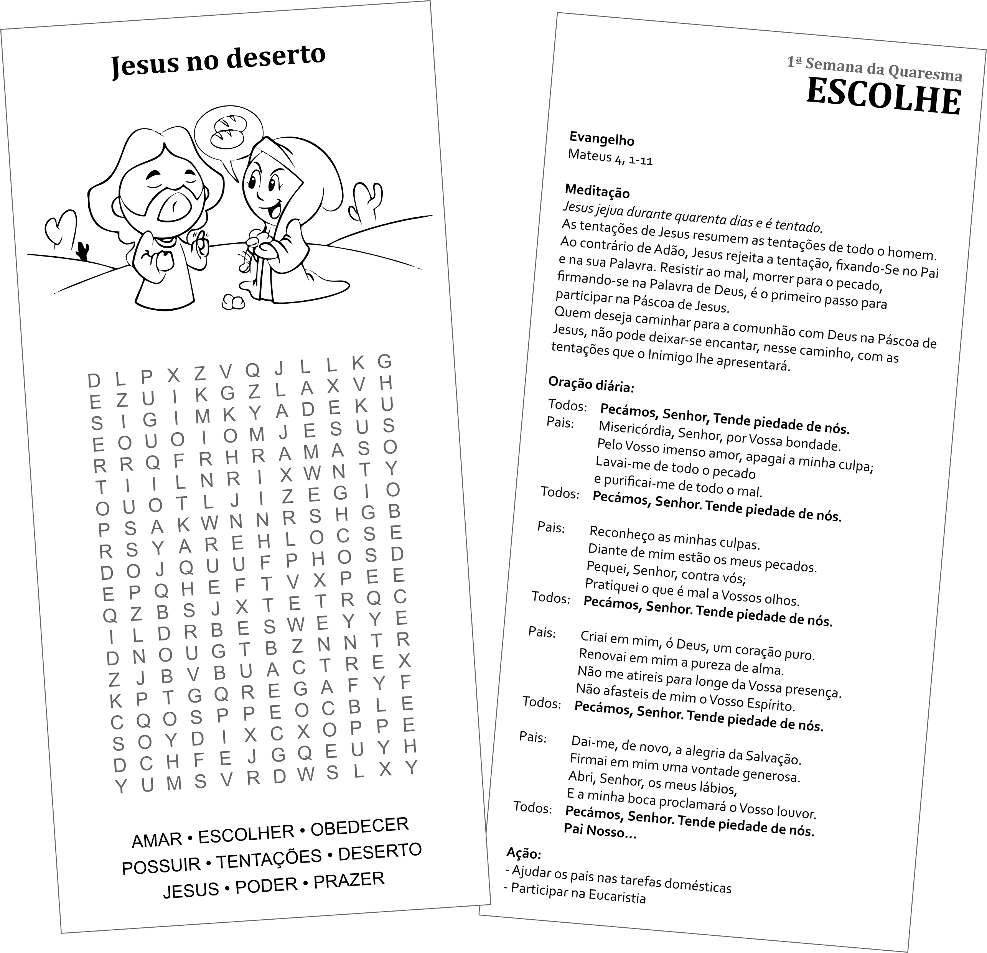
Folhas semanais
(exemplo)

Slide 26
Materiais já disponíveis em www.diocese-aveiro.pt
Guião em texto – word
Guião em PDF
[em livro - pronto a imprimir]
Folhas semanais
[3 por folha A4 - pronto a imprimir]
Desenhos das folhas semanais
Símbolo comunitário
[peça a peça - pronto a imprimir]
Apresentação da Caminhada
Em breve:
sugestões de textos para a apresentação dos símbolos semanais

Slide 27


